Slide 1
Izjave poznatih glazbenih umjetnika o glazbi

Slide 2
Lenny Kravitz
,,Glazba je moj život.Ona je odraz svega kroz što sam prošao.”

Slide 3
Adele
,,Ne stvaram glazbu za oči. Stvaram glazbu za uši.”

Slide 4
Alicia Keys
,,Nadahnjuju me umjetnici i glazbenici. Volim otkrivati novu glazbu.”

Slide 5
Madonna
,,Glazba čini ljude bliskima.”

Slide 6
Justin Timberlake
,,Najdosadnija stvar na svijetu? Tišina.”

Slide 7
Vremenska crta poznatih

Slide 8
Madonna Godina rođenja:1958. Poznato djelo:,,Vouge” Poznati citat:,,Ako vaša sreća ovisi o tome što društvo misli o vama,onda ćete uvijek biti razočarani.”

Slide 9
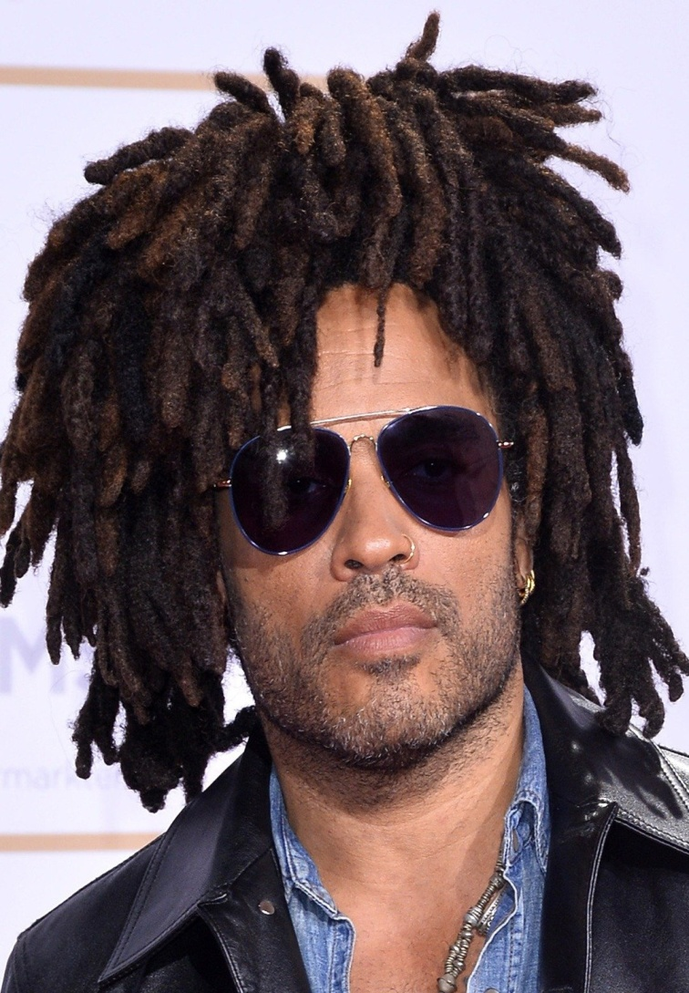
Lenny Kravtinz Godina rođenja:1964. Poznato djelo:,,Fly away” Poznati citat:,,Ljubav je najmoćnija energija koja postoji.”

Slide 10
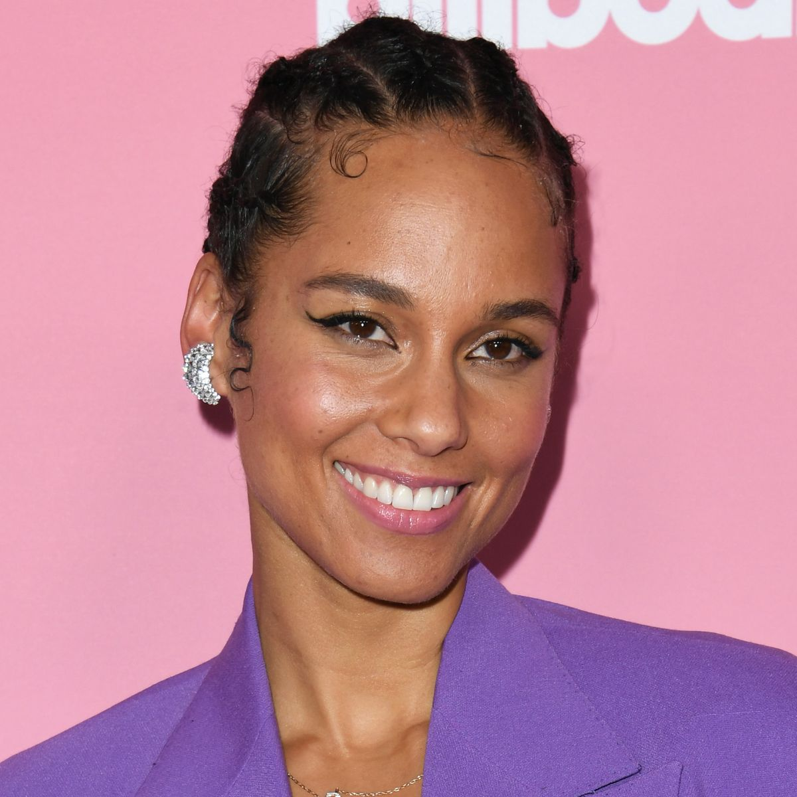
Alicia Keys Godina rođenja:1981. Poznato djelo:,,My Boo” Poznati citat:,,Jednostavnost me čini sretnom.”

Slide 11
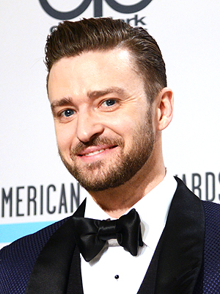
Justin Timberlake Godina rođenja:1981. Poznato djelo:,,True Colors” Poznati citat:,, Ne možete napraviti razliku ako se ne razlikujete.”

Slide 12
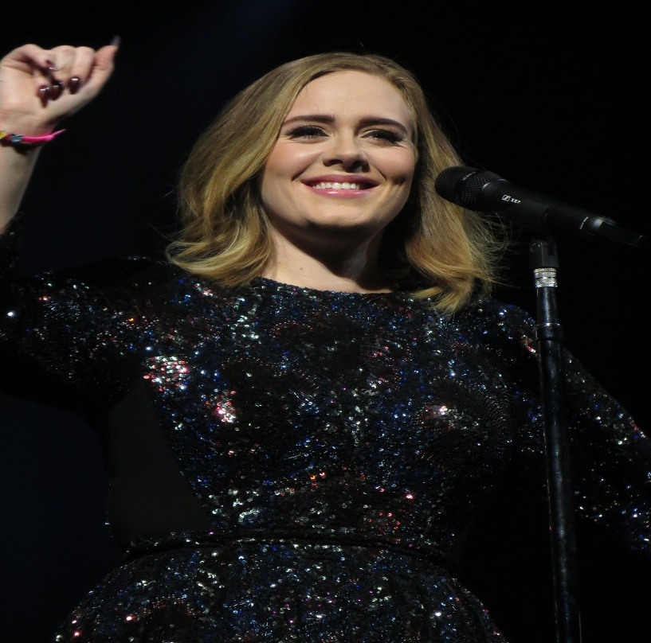
Adele Godina rođenja:1988. Poznato djelo:,,Hello” Poznati citat:,, samo ste jedan od vas, pa zašto biste onda htjeli izgledati poput svih ostalih?”

